Slide 1



Diseño de interfaces III
M1_U6- Diseño de interfaces
VÍCTOR JOSÉ VERGEL RODRÍGUEZ
victorvergel
@victorvergel
20/11/2024

Slide 2
ÍNDICE
Presentación clase
ViewBinding - DataBinding

Slide 3
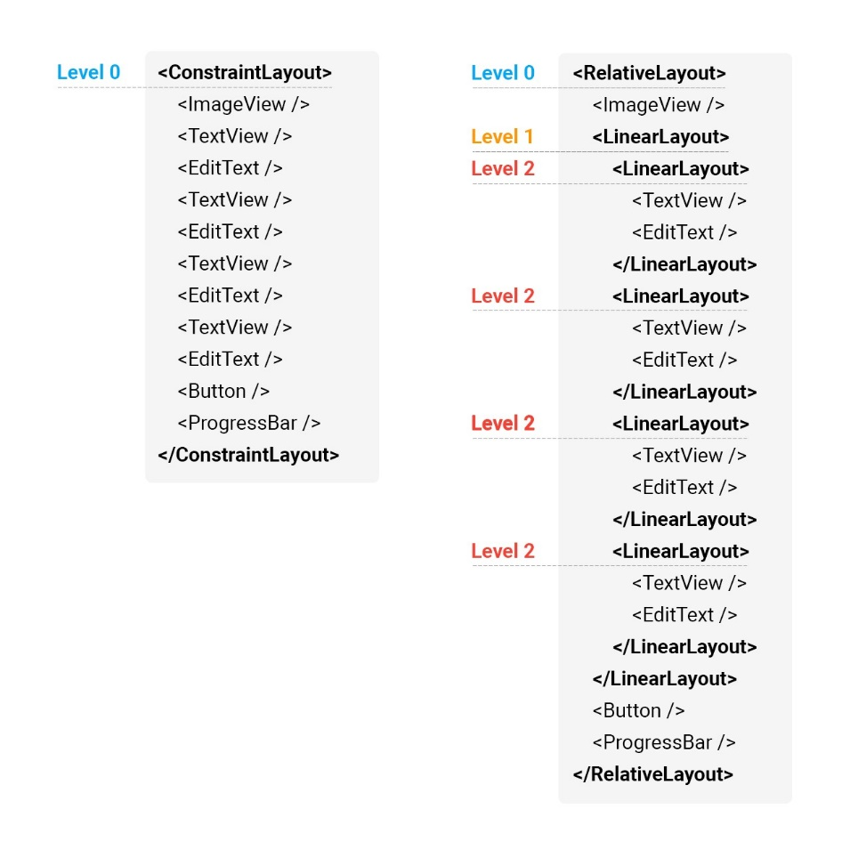

ConstraintLayout
Interfaces de usuario muy complejas sin generar anidaciones continuas de contenedores
Anclajes básicos:
Top-Left/start-bottom-end/right y baseline (solo para textos).
Guías

Slide 4
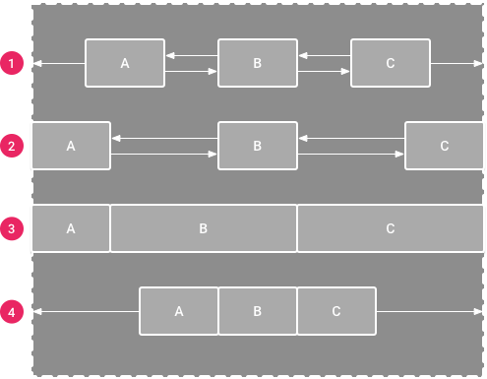
ConstraintLayout II
  app:layout_constraintHorizontal_chainStyle="spread_inside"
Spread: la cadena se distribuye uniformemente.
Spread-Inside: La primera y la última vista de la cadena se anclan en los extremos y el resto se distribuye uniformemente.
Weighted: No es un valor en el XML, mediante
  android:layout_width="0dp"
  app:layout_constraintHorizontal_weight="4"
Packed: Se agrupan las vistas.

Slide 5
ViewBinding
Ahorramos código y procesamiento prescindiendo de findviewbyid
Evita nulos a referencias de la vista y errores en cast de componentes
Habilitar ViewBinding: En el archivo build.gradle
buildFeatures {
viewBinding = true
}
private ActivityMainBinding binding;
protected void onCreate(Bundle savedInstanceState) {
super.onCreate(savedInstanceState);
binding = ActivityMainBinding.inflate(getLayoutInflater());
setContentView(binding.getRoot());

Slide 6
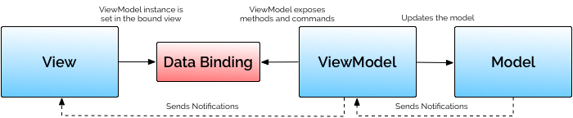
DataBinding
Vinculamos los datos a los componentes
En Android, DataBinding es ofrecido por Jetpack architecture y su uso es recomendable en una arquitectura de MVVM. DataBinding esta desarrollado con un patrón observer y por ende cualquier cambio es notificado a sus suscriptores.

Slide 7
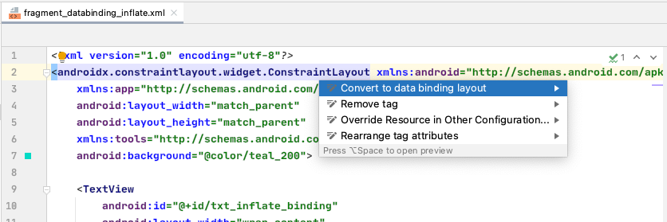
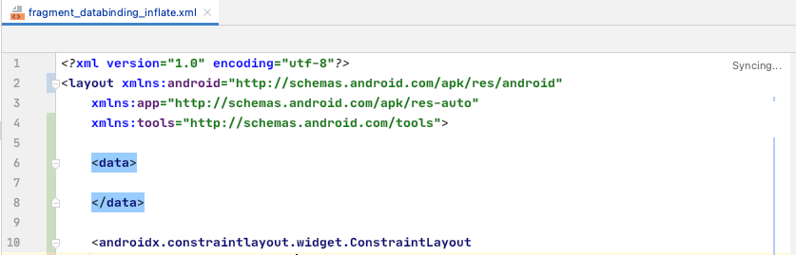
DataBinding II
Habilitarlo en build.grade
buildFeatures {
viewBinding = true
dataBinding = true
}
En el layout:
También deberíamos importar en el build.grade:
implementation(platform("org.jetbrains.kotlin:kotlin-bom:1.8.0"))

Slide 8
DataBinding III –Expresiones
matemáticos + - / * %
de concatenación de strings +
lógicos && ||
binarios & | ^
unarios + - ! ~
mayúscula >> >>> <<
de comparación == > < >= <= (ten en cuenta que < debe tener el formato de escape &lt;)
Instanceof
agrupación ()
literales: caracteres, strings, números, null
de transmisión
de llamadas a métodos
de acceso de campo
de acceso de matriz []
operadores ternarios ?:

Slide 9
TouchListener
Podemos aplicarlo en cualquier componente View
ly_fondo.setOnTouchListener(new View.OnTouchListener() )
motionEvent.getAction() -> Recuperamos MotionEvent.ACTION_MOVE o ACTION_DOWN o ACTION_UP
El valor booleano devuelto por OnTouch indica si se trata por el propio contenedor o se propaga el evento por los contenedores padre.
Notes:
Ejemplos-y-Ejercicios-no-obligatorios

Slide 10
CardView
Debemos tener en cuenta que no es una distribución de componentes, dentro debe tener un LinearLayout, ConstraintLayout o la que queramos.
Propiedades más significativas:
app:cardCornerRadius="40dp"
android:elevation="10dp"
android:backgroundTint="@color/color_victor"

Slide 11
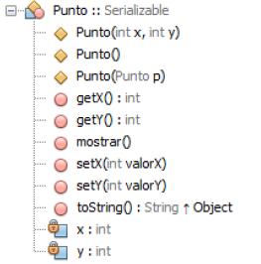
Creando objetos
Un clase estará formada por: Atributos privados, constructores públicos, métodos get/set, métodos que den funcionalidad a la clase y algún otro método sobrescrito como el toString…
Notes:
Ejemplos-y-Ejercicios-no-obligatorios

Slide 12
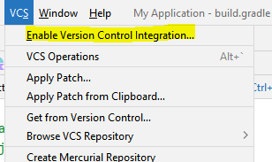
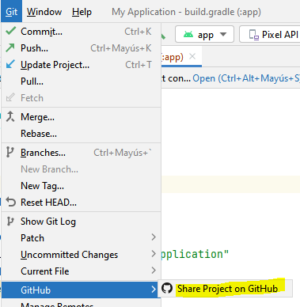
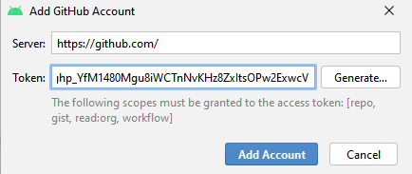
GitHub
Notes:
Ejemplos-y-Ejercicios-no-obligatorios

Slide 13
Strings.xml y plurals.xml
Caracteres especiales
%1$s: Reemplazar una cadena de texto (String)
String.format(getString(R.string.saludo), "Usuario")
%2$d: Reemplazar un valor numérico entero (int)
%3$.2f: Reemplazar un valor numérico decimal (float o double) y controlar la precisión decimal
Notes:
Ejemplos-y-Ejercicios-no-obligatorios

Slide 14
plurals.xml
Definimos los posibles valores
<resources>
<plurals name="precios">
<item quantity="zero">No cuesta</item>
<item quantity="one">Cuesta un euro</item>
<item quantity="other">Cuesta %d euros</item>
</plurals>
</resources>
Asignamos los valores pudiendo meter un valor con %d:
String updatedText = getResources().getQuantityString(R.plurals.precios, precio,precio);
tv_precio.setText(updatedText);

Slide 15
plurals.xml II
Zero puede causar errores en diferentes idiomas, en inglés no está definido: https://www.unicode.org/cldr/cldr-aux/charts/37/supplemental/language_plural_rules.html
Solución trabajar con MessageFormat en strings.xml directamente
Notes:
Ejemplos-y-Ejercicios-no-obligatorios

Slide 16
Multitouch
Tecla CTRL pulsada para el emulador.
motionEvent.getPointerCount() – Número de dedos tocando pantalla
motionEvent.getX(i) – Coordenada X del puntero con id determinado
motionEvent.getPointerId(i) – Identificador de puntero
motionEvent.findPointerIndex(motionEvent.getPointerId(i)) – Índice del puntero
Notes:
Ejemplos-y-Ejercicios-no-obligatorios

Slide 17
Multitouch II
ACTION_DOWN se utiliza para eventos de toque únicos (por ejemplo, un solo clic), mientras que ACTION_POINTER_DOWN se utiliza para detectar la adición de nuevos toques (pulsaciones adicionales) en una pantalla táctil que ya tiene una interacción táctil en curso.
((LinearLayout)findViewById(R.id.ly_fondo)).setOnTouchListener((view, motionEvent) -> {
if (motionEvent.getAction()==motionEvent.ACTION_DOWN) {
Log.d("depurando", "ACTION_DOWN");
Log.d("depurando", String.valueOf(motionEvent.getPointerCount()));
}
if (motionEvent.getActionMasked()==motionEvent.ACTION_POINTER_DOWN) {
Log.d("depurando", String.valueOf(motionEvent.getPointerCount()));
}
return true;
});
Notes:
Ejemplos-y-Ejercicios-no-obligatorios

Slide 18
KeyListener - TextWatcher
setOnKeyListener(new View.OnKeyListener() ) – Asignamos el listerner
keyEvent.getKeyCode() == KeyEvent.KEYCODE_A – Comparamos tecla pulsada

Slide 19
Índice del video
Minuto - Contenido
00:00 – Presentación
05:00 – TouchListener,
TextWatcher,
CardView
Notes:
Ejemplos-y-Ejercicios-no-obligatorios

Slide 20



GRACIAS
victorvergel
@victorvergel

